Slide 1
1
1. むしろ増やせ
2. いまこのへん
3. 刮目せよ！
4. 変化からの気付き
5. 予断を与えない
6. ストレージ大好き
7. 表にもポンチ絵
8. なんでも描いちゃう

Slide 2
2
1. むしろ増やせ
2. いまこのへん
3. 刮目せよ！
4. 変化からの気付き
5. 予断を与えない
6. ストレージ大好き
7. 表にもポンチ絵
8. なんでも描いちゃう

Slide 3
3
1. むしろ増やせ
2. いまこのへん
3. 刮目せよ！
4. 変化からの気付き
5. 予断を与えない
6. ストレージ大好き
7. 表にもポンチ絵
8. なんでも描いちゃう

Slide 4
4
1. むしろ増やせ
2. いまこのへん
3. 刮目せよ！
4. 変化からの気付き
5. 予断を与えない
6. ストレージ大好き
7. 表にもポンチ絵
8. なんでも描いちゃう

Slide 5
5
1. むしろ増やせ
2. いまこのへん
3. 刮目せよ！
4. 変化からの気付き
5. 予断を与えない
6. ストレージ大好き
7. 表にもポンチ絵
8. なんでも描いちゃう

Slide 6
6
1. むしろ増やせ
2. いまこのへん
3. 刮目せよ！
4. 変化からの気付き
5. 予断を与えない
6. ストレージ大好き
7. 表にもポンチ絵
8. なんでも描いちゃう

Slide 7
7
1. むしろ増やせ
2. いまこのへん
3. 刮目せよ！
4. 変化からの気付き
5. 予断を与えない
6. ストレージ大好き
7. 表にもポンチ絵
8. なんでも描いちゃう

Slide 8
8
1. むしろ増やせ
2. いまこのへん
3. 刮目せよ！
4. 変化からの気付き
5. 予断を与えない
6. ストレージ大好き
7. 表にもポンチ絵
8. なんでも描いちゃう

Slide 9
1

Slide 10
2

Slide 11
3
domain
owner
safe.example
1st-party
A
html

Slide 12
4
domain
owner
1st-party
A
html
unsafe.example
B
html@iframe

Slide 13
5
domain
owner
A
html
B
html@iframe
evil.example
3rd-party
（evil）
js

Slide 14

6
domain
owner
A
html
B
html@iframe
js

Slide 15
7
domain
owner
A
html
B
html@iframe
js

Slide 16
1

Slide 17
2

Slide 18
3
PII | PV
aaa | page-A
bbb | page-A
bbb | page-B
・・・ | ・・・
PII | PV
aaa | page-A
bbb | page-A
bbb | page-B
・・・ | ・・・

Slide 19
4
PII | PV
aaa | page-X
aaa | page-Y
bbb | page-Y
・・・ | ・・・
PII | PV
aaa | page-X
aaa | page-Y
bbb | page-Y
・・・ | ・・・

Slide 20


5
statistic | n（>100）
A&X | 350
B&Y | 400
PII | PV
aaa | page-A
bbb | page-A
bbb | page-B
・・・ | ・・・
PII | PV
aaa | page-X
aaa | page-Y
bbb | page-Y
・・・ | ・・・
SQL

Slide 21
1

Slide 22
2

Slide 23
3

Slide 24
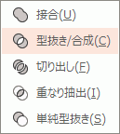
4

Slide 25
5

Slide 26
6

Slide 27
7

Slide 28
8

Slide 29
9

Slide 30
10

Slide 31
11

Slide 32
12

Slide 33
13

Slide 34



1
Open
ticket
Governance committee
Register project
Planning
Check privacy
Check security etc ...
Support

Slide 35

2
Open
ticket
Governance committee
Register project
Planning
Check privacy
Check security etc ...
Support

Slide 36
3
Open
ticket
Governance committee
Register project
Planning
Check privacy
Check security etc ...
Support

Slide 37
4
Open
ticket
Governance committee
Register project
Planning
Check privacy
Check security etc ...
Support

Slide 38
1
B
consent
A
C
consent
consent
consent
consent
E
D

Slide 39
2
AB
consent
consent
consent
consent
C
consent
consent
E
D

Slide 40
1
B
consent
A
C
consent
consent
consent
consent
E
D

Slide 41
2
B
B
consent
A
consent
A
C
consent
consent
consent
consent
consent
E
D

Slide 42
3
B
B
AB
consent
A
consent
consent
A
C
consent
consent
consent
consent
consent
E
D

Slide 43
4
B
AB
A
consent
consent
C
consent
consent
consent
consent
E
D

Slide 44
5
AB
consent
C
consent
consent
consent
E
D

Slide 45
6
AB
consent
C
consent
consent
consent
consent
E
D

Slide 46
7
AB
consent
consent
consent
C
consent
consent
consent
consent
E
D

Slide 47
8
AB
consent
consent
consent
C
consent
consent
consent
E
D

Slide 48
9
AB
consent
consent
consent
C
consent
consent
E
D

Slide 49
10
AB
consent
consent
consent
C
consent
consent
consent
E
D

Slide 50
11
AB
consent
consent
consent
consent
C
consent
consent
consent
consent
E
D

Slide 51
12
AB
consent
consent
consent
consent
C
consent
consent
consent
E
D

Slide 52
13
AB
consent
consent
consent
consent
C
consent
consent
E
D

Slide 53
1
A
C
B
B
C
A

Slide 54
2
A
C
B
B
C
A

Slide 55
3
A
C
B
B
C
A

Slide 56
4
A
C
B
B
C
A

Slide 57
1
A
C
B
B
C
A

Slide 58
2
A
C
B
B
C
A

Slide 59
3
A
C
B
B
C
A

Slide 60
4
A
C
B
B
C
A

Slide 61
1
A
C
B
B
C
A

Slide 62
2
A
C
B
B
C
A

Slide 63
3
A
C
B
B
C
A

Slide 64
4
A
C
B
B
C
A

Slide 65
1

Slide 66
2

Slide 67
3

Slide 68
4
A
B
C

Slide 69
5
A
B
C

Slide 70
1

Slide 71
2
吸着
吸着

Slide 72
3
吸着
吸着

Slide 73
4

Slide 74
5

Slide 75
6
A
B
C

Slide 76
7
A
B
C

Slide 77
1

Slide 78
2

Slide 79
3

Slide 80
4

Slide 81
5

Slide 82
6

Slide 83
7

Slide 84
1

Slide 85
2
吸着
吸着

Slide 86
3
吸着
吸着

Slide 87
4
吸着
吸着

Slide 88
5
吸着
調整

Slide 89
6
吸着
調整

Slide 90
7
吸着

Slide 91
8

Slide 92
9

Slide 93
10

Slide 94
11

Slide 95
12

Slide 96
13

Slide 97
14

Slide 98
15

Slide 99
1

Slide 100
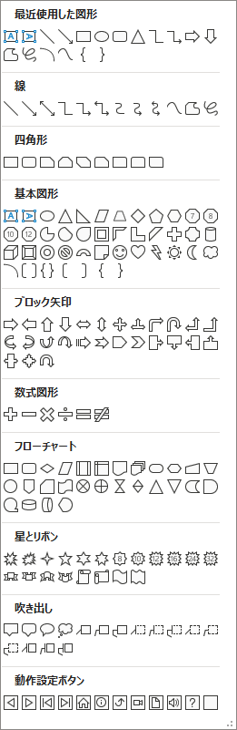
2
B
A

Slide 101
3
調整
B
A

Slide 102
4

Slide 103
5

Slide 104
6

Slide 105
7

Slide 106
8

Slide 107
1

Slide 108
2

Slide 109
3

Slide 110
4

Slide 111
5

Slide 112
6

Slide 113
7

Slide 114
1
GET navigation
POST navigation
request sub resources
you.example
me.example
you.example
me.example
you.example
me.example
1
3
1
3
1
3
page
page
page
page
page
img etc
User Action
GET
User Action
POST
GET
img, css, ...
2
2
2

Slide 115
2

Slide 116
3
GET navigation
you.example
me.example
1
3
page
page
User Action
GET
2

Slide 117
4
POST navigation
you.example
me.example
1
3
page
page
User Action
POST
2

Slide 118
5
request sub resources
you.example
me.example
1
3
page
img etc
GET
img, css, ...
2

Slide 119
6

Slide 120
7

Slide 121
8

Slide 122

SameSite=Strict
SameSite=Lax
SameSite=None
me.example
me.example
me.example
me.example
me.example
me.example
1
3
1
3
1
3
page
User Action
GET / POST
page
page
User Action
GET / POST
page
page
User Action
GET / POST
page
2
2
2
GET
to navigate
you.example
me.example
you.example
me.example
you.example
me.example
1
3
1
3
1
3
page
User Action
GET
page
page
User Action
GET
page
page
User Action
GET
page
2
2
2
you.example
me.example
you.example
me.example
you.example
me.example
1
3
1
3
1
3
POST
to navigate
page
page
page
page
page
page
User Action
POST
User Action
POST
User Action
POST
2
2
2
you.example
me.example
you.example
me.example
you.example
me.example
1
3
1
3
1
3
Sub
Resources
page
img etc
page
img etc
page
img etc
GET
img, css, ...
GET
img, css, ...
GET
img, css, ...
2
2
2

Slide 123
1

Slide 124
2

Slide 125
3

Slide 126
4

Slide 127
5

Slide 128
6

Slide 129





Slide 130
1

Slide 131
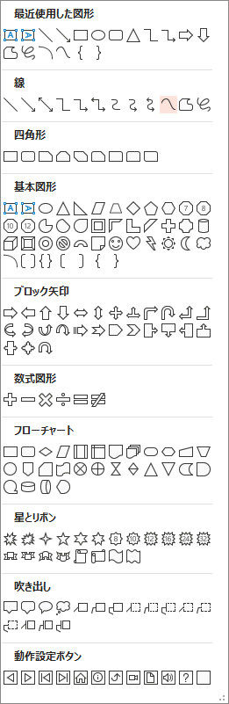
2

Slide 132
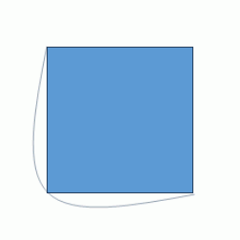
3

Slide 133
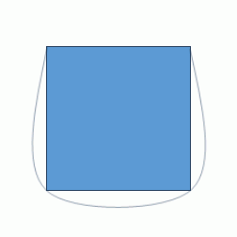
4

Slide 134
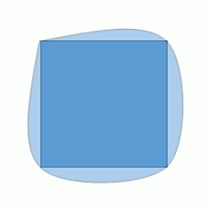
5

Slide 135
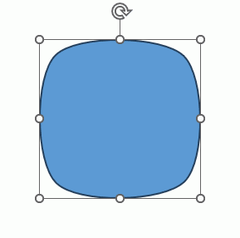
6

Slide 136
1

Slide 137
2

Slide 138
3

Slide 139
4

Slide 140
5

Slide 141
6

Slide 142
7

Slide 143
8

Slide 144
9

Slide 145
10

Slide 146
1

Slide 147
2

Slide 148
3

Slide 149
4

Slide 150
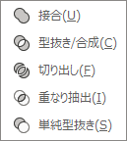
5

Slide 151
6

Slide 152
7

Slide 153
Power Punch
lydesign.jp

